Slide 1
ABN INTERCENTRO: “C.E.I.P. RÍO PIEDRAS Y CÉSAR BARRIOS”
Código del GT: 202115GT116
Localidad: Lepe
Coordinador/a: Ana Mª Aguaded
Asesoría de referencia: Cep Huelva-Isla Cristina

Slide 2
CONTEXTUALIZACIÓN
El grupo está formado por 5 maestras de educación infantil de dos colegios de la misma localidad y hemos participado en cursos anteriores en formación Abn.
Hemos profundizado en la temática para poder seguir avanzado en cómo llevar a cabo la metodología Abn en nuestras aulas y mejorar el proceso de enseñanza-aprendizaje.
Uno de los principales problemas que nos encontramos es que el ABN sólo se trabaja en educación infantil.

Slide 3
METAS ALCANZADAS
Creación de un banco de recursos materiales para llevar a cabo esta metodología en el aula.
Trabajo de la metodología ABN en el aula incorporando nuevos contenidos y recursos.
Mejora de la motivación del alumnado frente al aprendizaje de las matemáticas, mediante una enseñanza lúdica y divertida.

Slide 4
METAS ALCANZADAS
Mejora de los resultados académicos de nuestro alumnado en las matemáticas.
Mejora de nuestra práctica docente mediante la búsqueda de información, formación del CEP y elaboración de materiales motivadores.

Slide 5
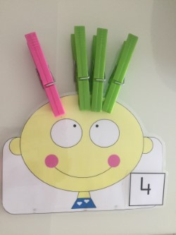
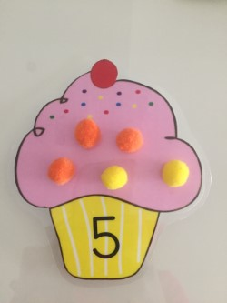
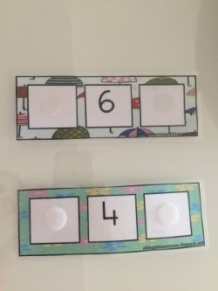
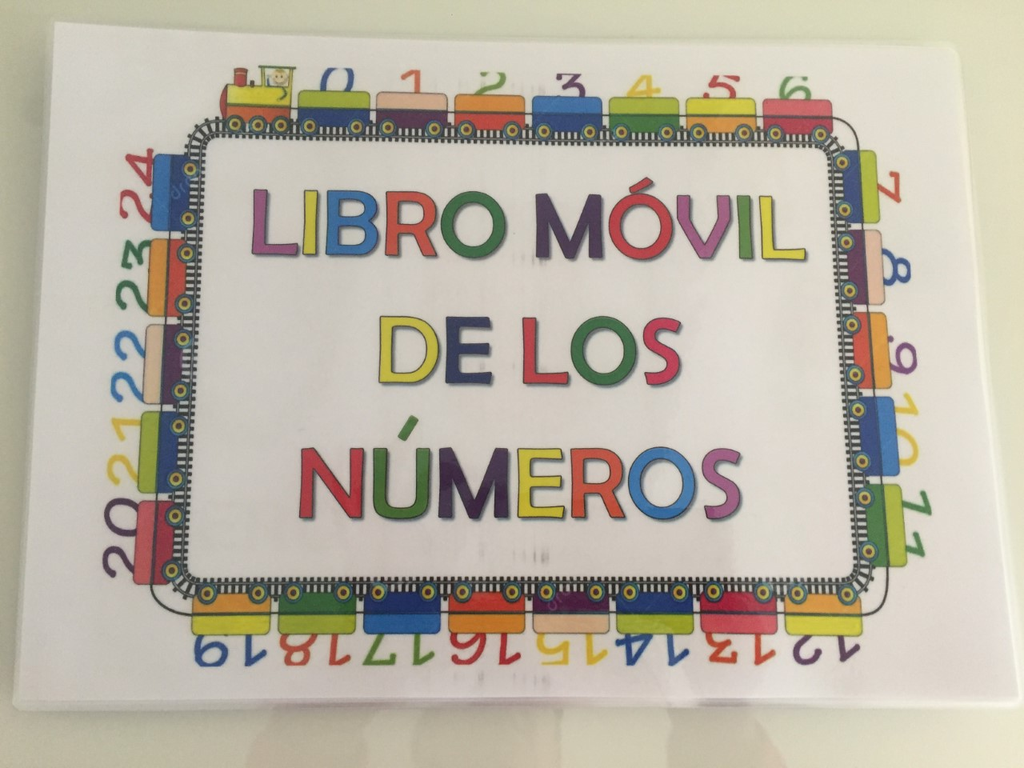
Logros
-Reforzar al alumnado conceptos matemáticos con los materiales elaborados.
Aumentar mi satisfacción personal y profesional como docente.
Mejorar la motivación del alumnado.
Dificultades
La situación que estamos viviendo actualmente.
Curso o Etapa: Infantil.
Maestro/a: Ana Mª Aguaded.
Fecha de realización: 5 de mayo.

Slide 6
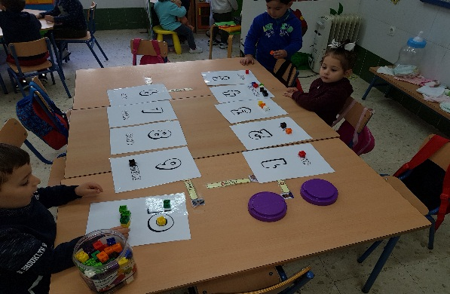
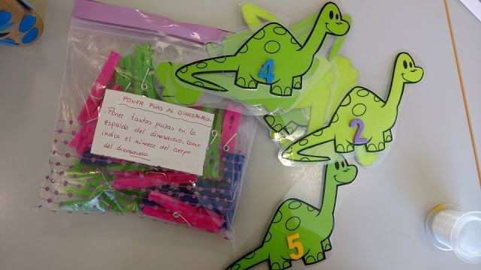
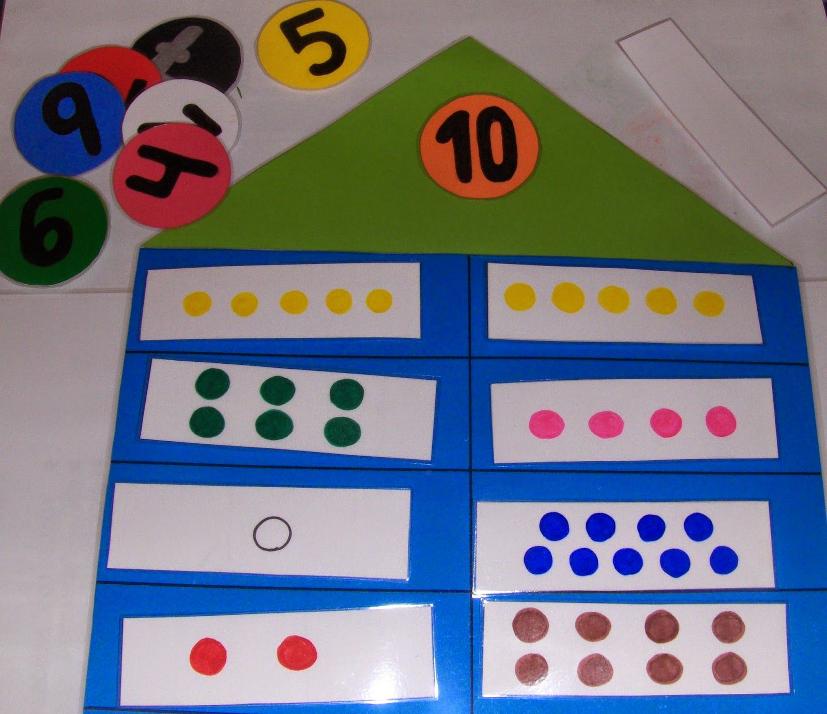
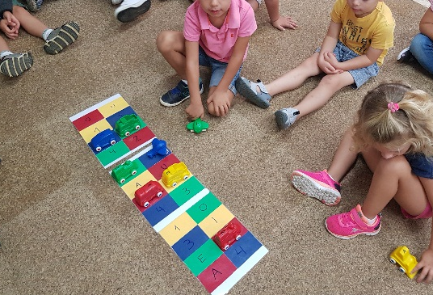
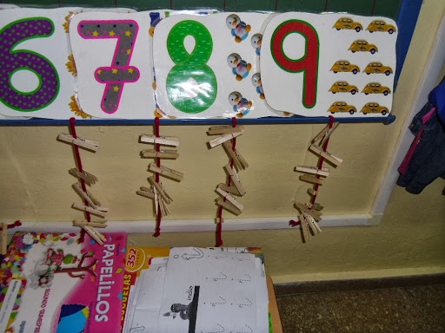
Logros
Conseguir en el alumnado un aprendizaje de las matemáticas más cercano y manipulable.
- Desarrollar cada vez más el gusto por las matemáticas en nuestro alumnado, obteniendo resultados muy favorables en el proceso de enseñanza-aprendizaje.
Dificultades
- Falta de tiempo para elaborar materiales.
- Las ratios altas en las aulas no permiten realizar ciertas actividades más individualizadas y de profundización con el alumnado.
Curso o Etapa: Infantil.
Maestro/a: Marisa Rodríguez.
Fecha de realización: 8 de mayo.

Slide 7
Logros
-
-
Dificultades
Curso o Etapa: Infantil.
Maestro/a: Mónica Dacosta.
Fecha de realización: 10 de mayo.

Slide 8
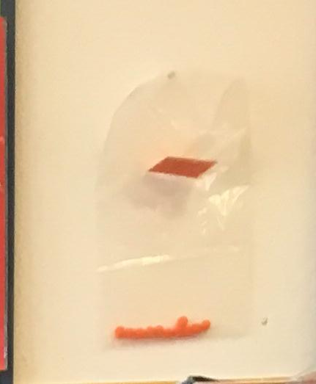
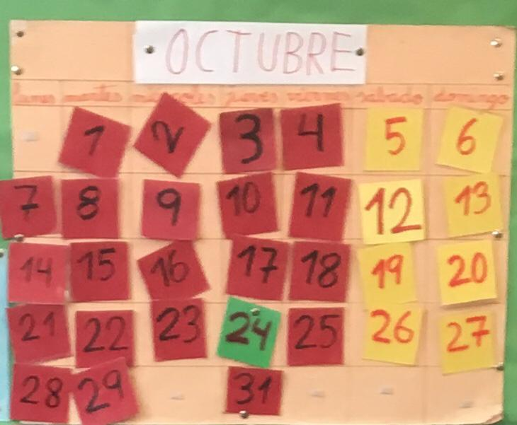
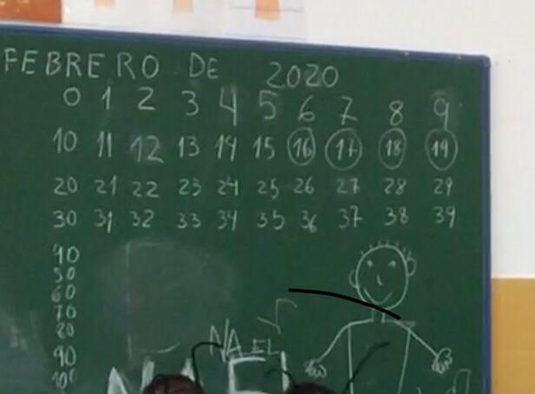
Logros
- La motivación atención, atracción y diversión que tienen los niños/as con esta metodología y los resultados positivos que obtenemos.
Desarrollar agilidad mental en el niño.
Aumentar los recursos materiales del aula.
Dificultades
- Necesidad de contar con materiales suficientes para todos los niños/as posibilitando atenderlos individualmente para una mayor efectividad del juego.
Curso o Etapa: Infantil.
Maestro/a: Bella Mª Botello.
Fecha de realización: 11 de mayo.

Slide 9
Logros
-
-
Dificultades
Curso o Etapa: Infantil.
Maestro/a: Cristina Rodríguez.
Fecha de realización: 12 de mayo

